Slide 1
муниципальное бюджетное дошкольное образовательное учреждение «Детский сад комбинированного вида №120» Проект на тему: «Знакомство с музыкантами и фольклором Соловьиного края».
РАЗРАБОТАЛА
МУЗЫКАЛЬНЫЙ РУКОВОДИТЕЛЬ
1 КВАЛИФИКАЦИОННОЙ КАТЕГОРИИ
ЧЕРКАШИНА О.В.

Slide 2
АКТУАЛЬНОСТЬ
Краеведение является важным ресурсом патриотического и нравственного воспитания детей дошкольного возраста. По мнению известного учёного Д.С. Лихачёва,
Культура как растение: у нее не только ветви, но и корни. Чрезвычайно важно, чтобы рост начинался именно с корней».

Slide 3
ЦЕЛЬ ПРОЕКТА:
Воспитание патриотизма у дошкольников, приобщение к музыкальной истории и культуре родного края через музыкально-художественную деятельность.

Slide 4
ЗАДАЧИ ПРОЕКТА:
Формировать духовно-нравственное отношение и чувства сопричастности к родному краю, дому, семье.
Развивать познавательные, художественные и творческие способности детей через ознакомление с музыкальными произведениями классической музыки, а также народной.
Познакомить с жизнью и творчеством композиторов, музыкантов прославивших Курский край.
Побуждать детей выражать свои чувства, эмоциональные впечатления через речь, творческое движение.
Воспитывать потребность в познавательной активности через восприятие произведений искусства.

Slide 5
СОДЕРЖАНИЕ РАБОТЫ:
Вид проекта: долгосрочный
Тип проекта: информационно-ориентированный, творческий.
Участники проекта: дети, музыкальный руководитель, воспитатели. Подготовительный.
- выбор педагогических технологий, обеспечение методической литературой, пособиями и наглядным материалом,
- планирование работы по реализации проекта,
- разработка цикла занятий по теме проекта,
- подбор материала.
Практический.
-знакомство с творчеством известных людей Курского края,
-слушание музыкальных произведений, как классических так и народных,
-выполнение дыхательной гимнастики, музыкальной терапии, постановка танцевальных элементов, проигрывание народных игр.
-использование изобразительной деятельности.
Работа с родителями.
- выставление информации по теме проекта в музыкальном уголке,
- выставка рисунков для родителей.
Заключительный
Презентация проектов в старшей и подготовительной группе.

Slide 6
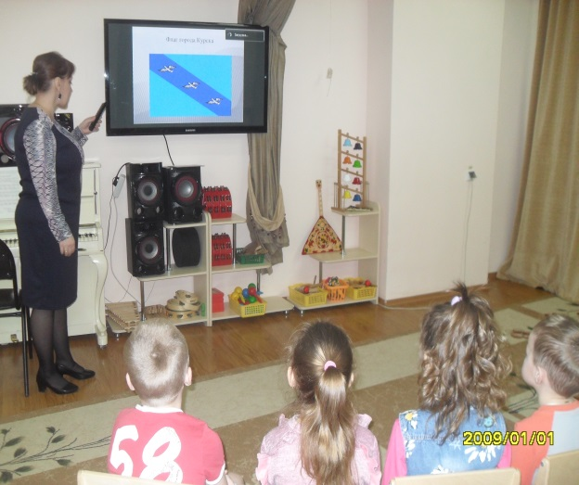
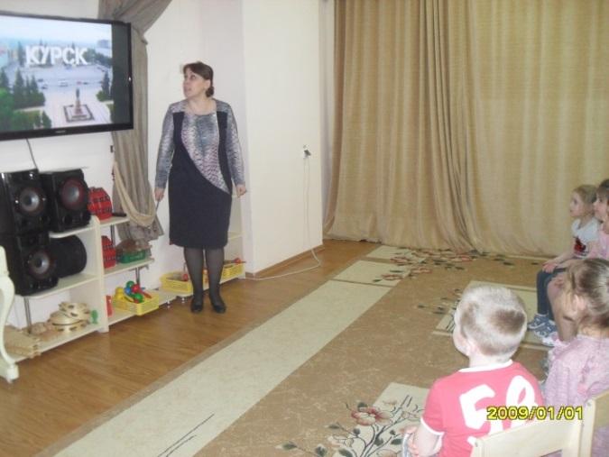
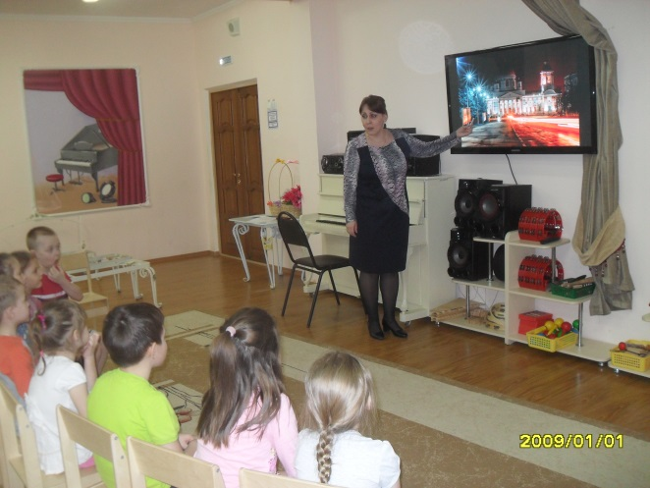
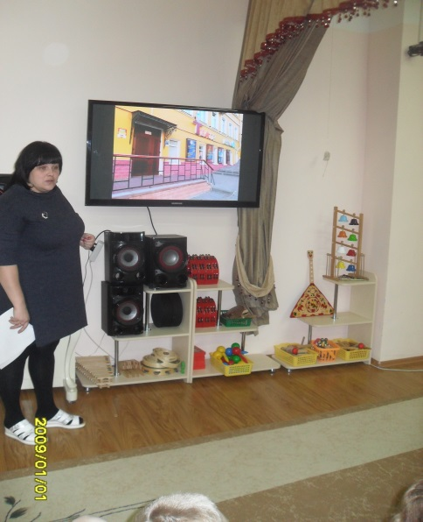
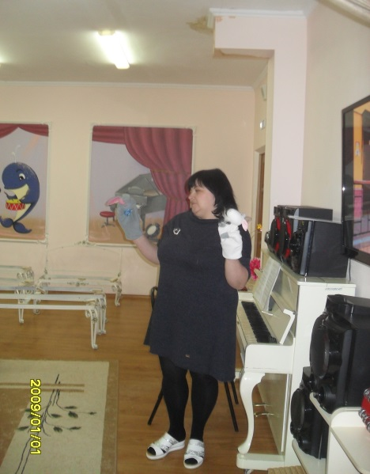
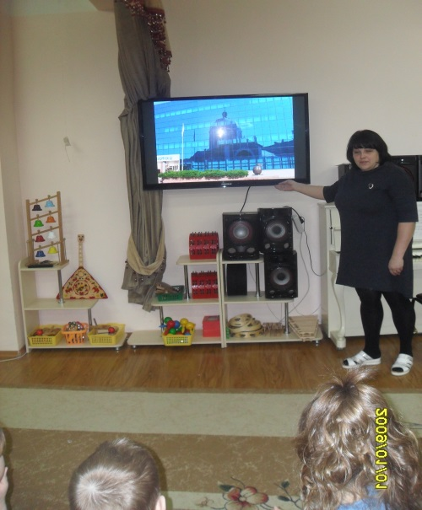
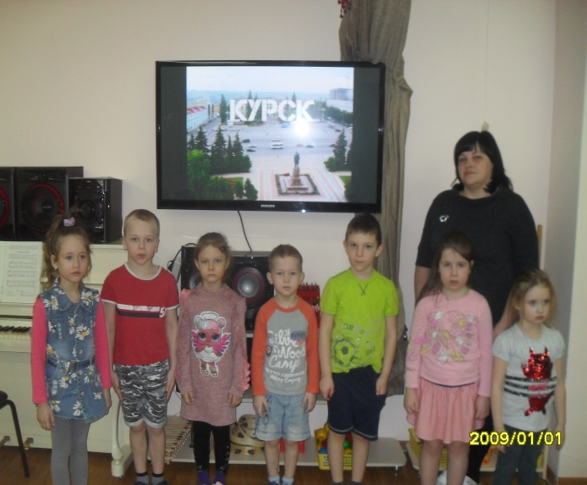
ЦИКЛ ЗАНЯТИЙ:
№1 Наша малая Родина - город Курск!

Slide 7
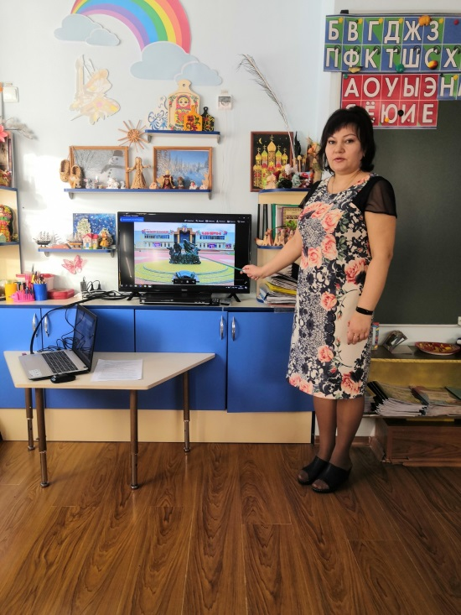
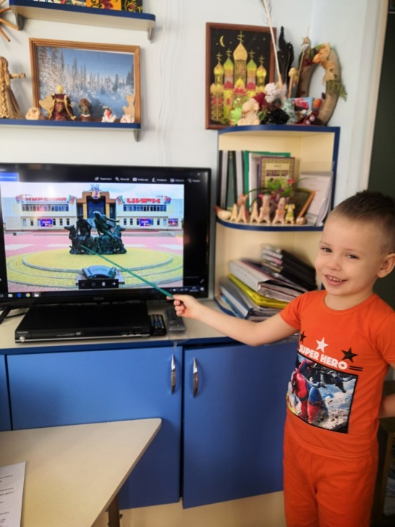
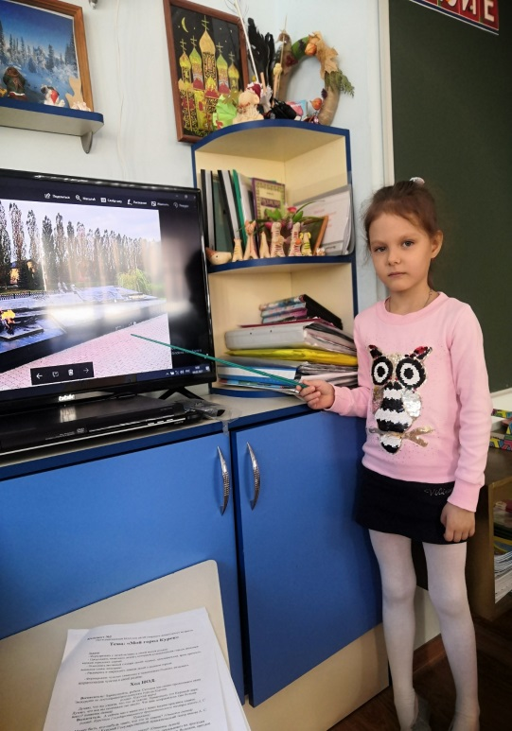
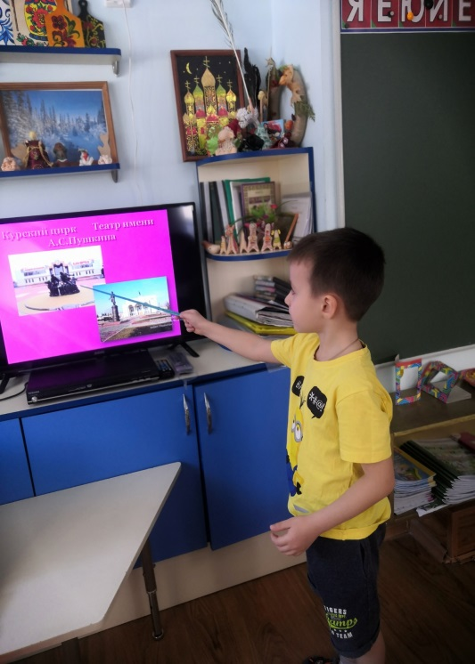
№2 Наша малая Родина - город Курск!

Slide 8
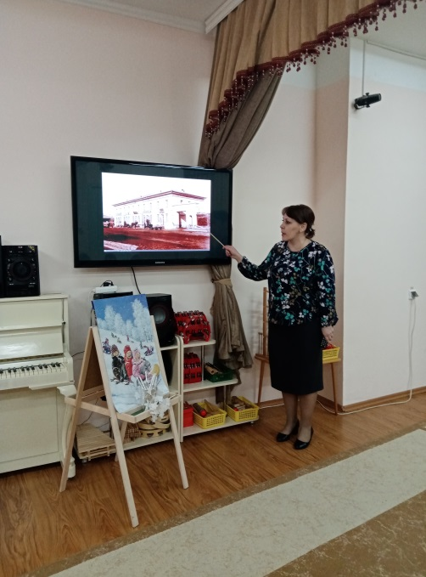
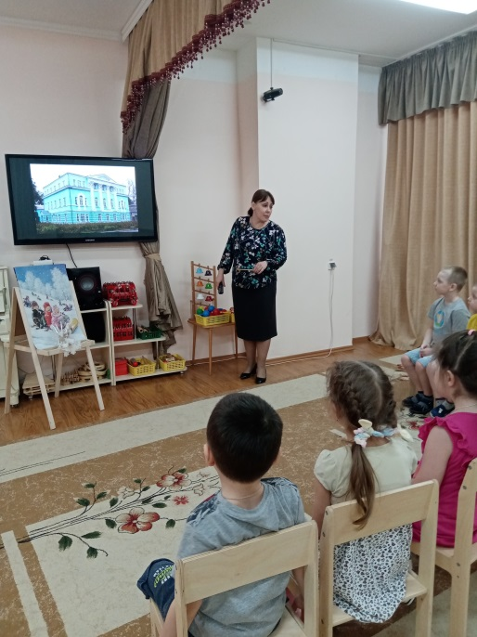
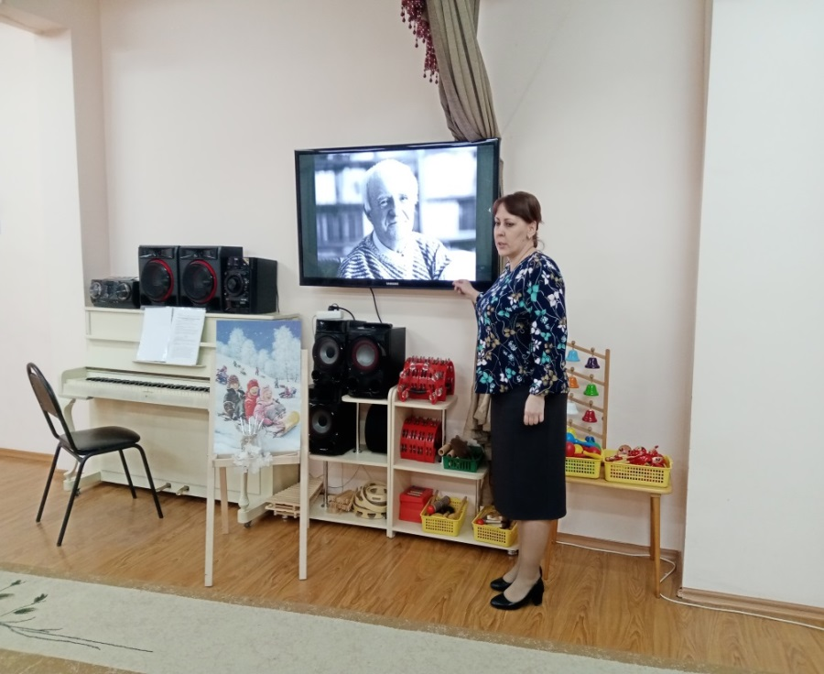
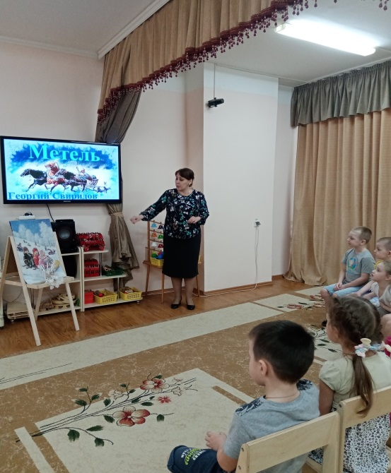
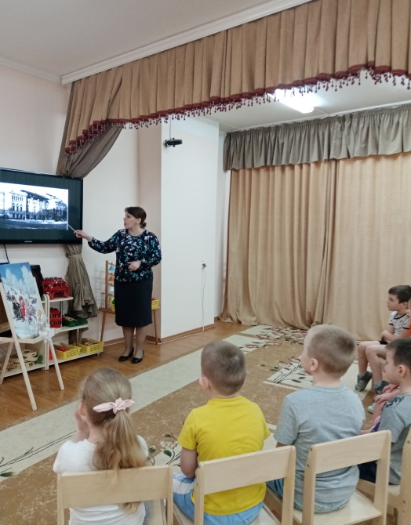
Г.В.Свиридов «Метель»
№3 «Жемчужина классической музыки»

Slide 9
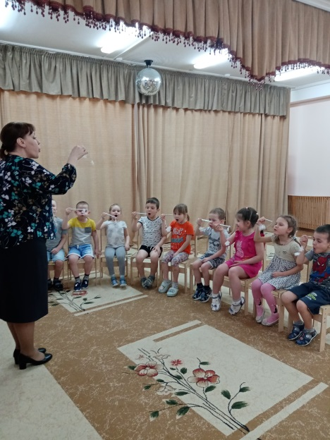
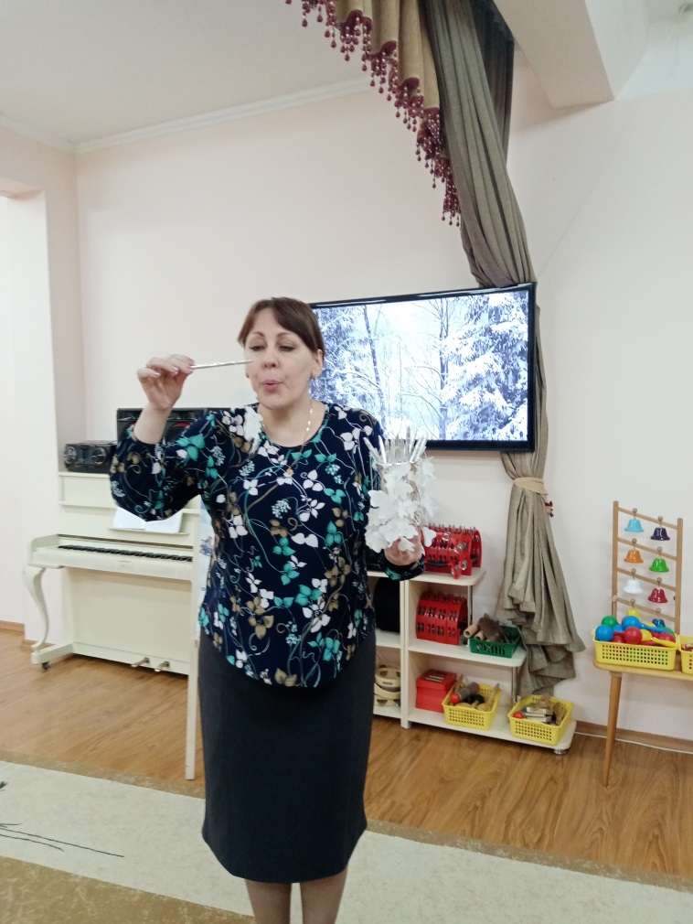
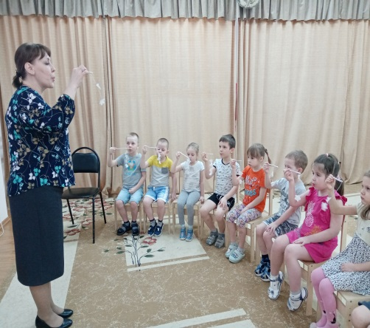
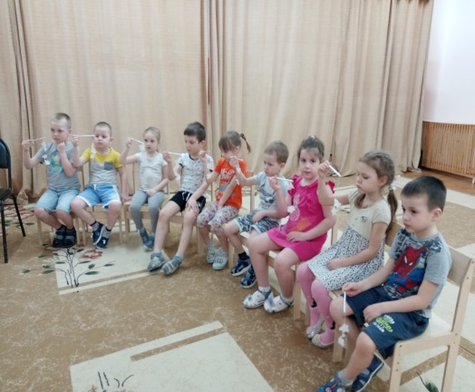
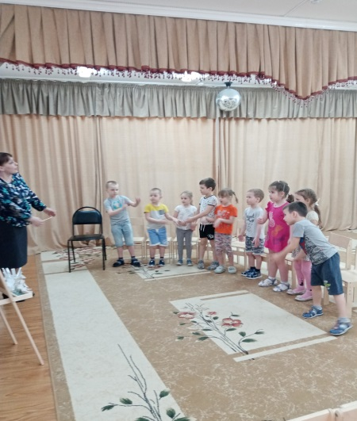
Дыхательная гимнастика «Подуй на снежинку»

Slide 10
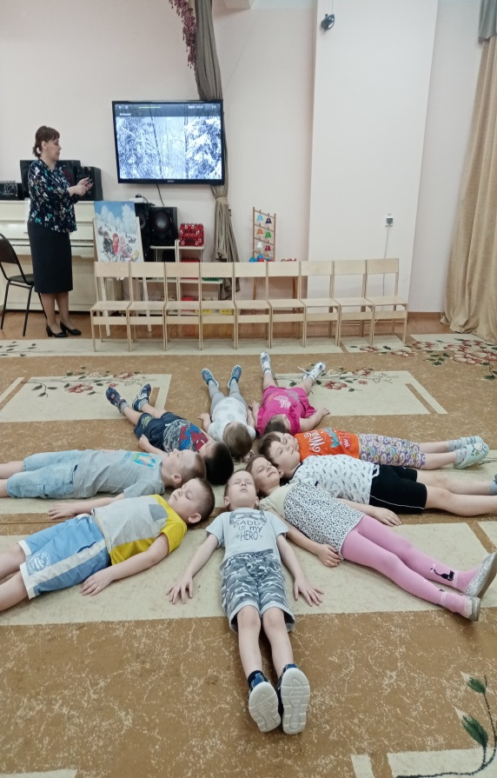
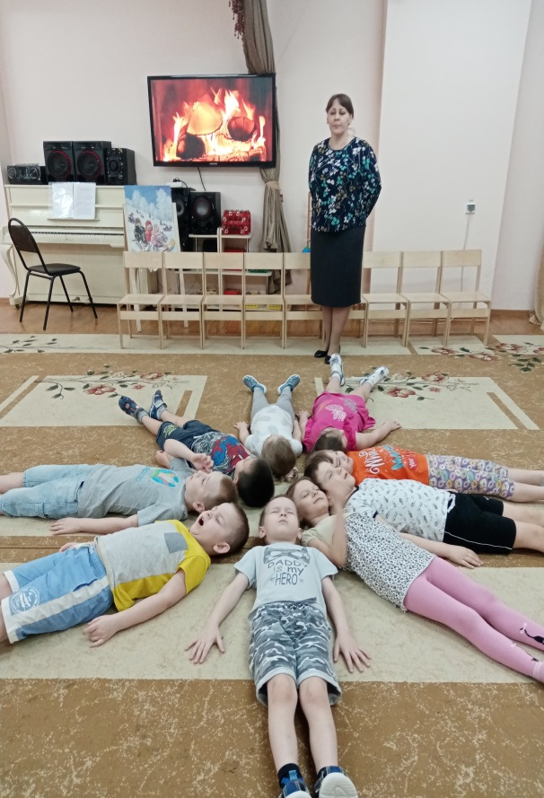
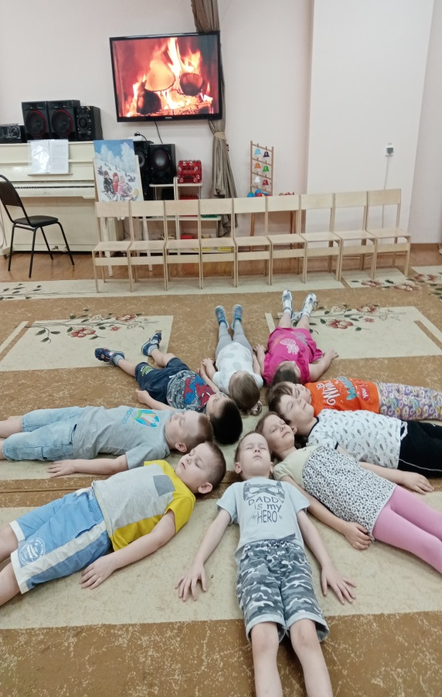
Релаксация

Slide 11
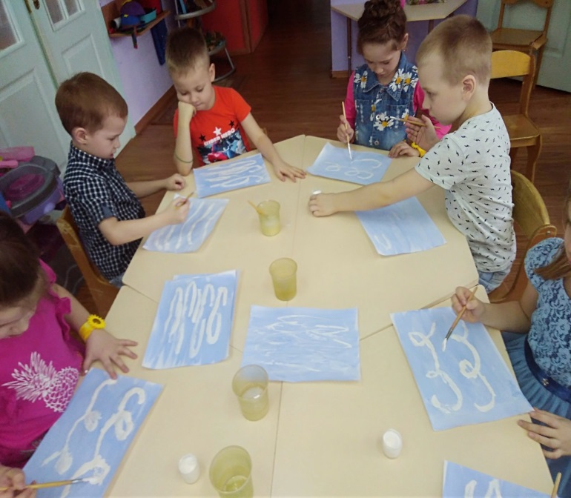
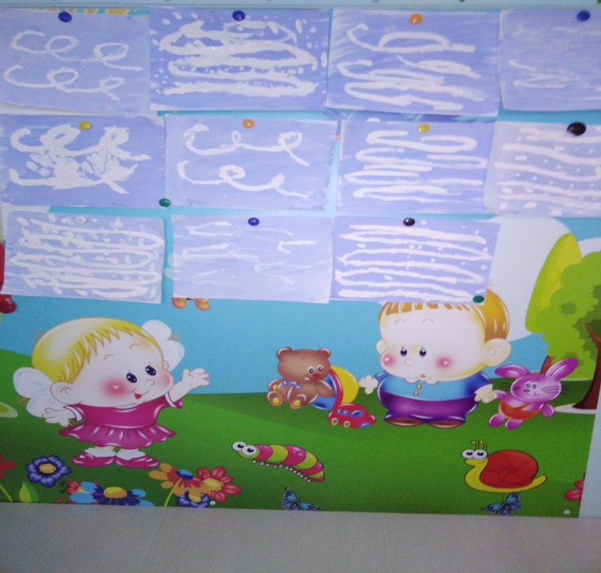
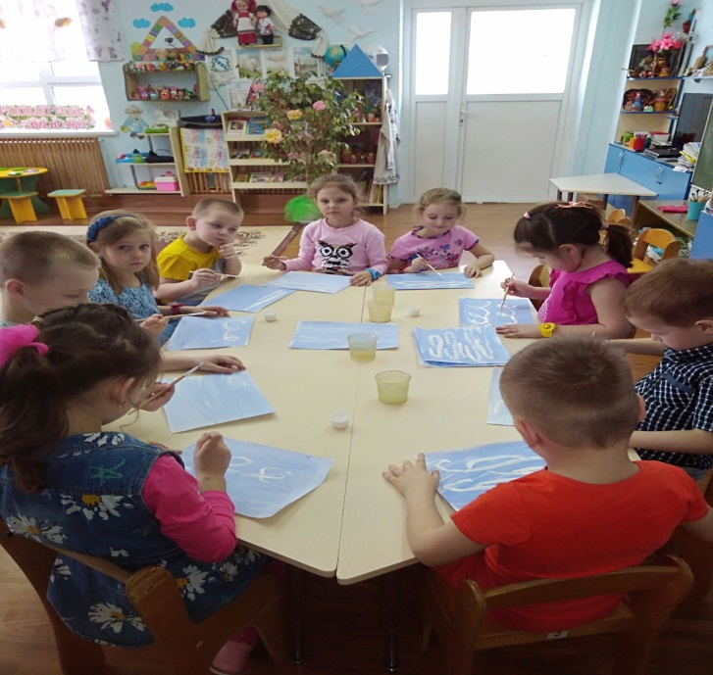
Рисунки на тему произведения «Метель»

Slide 12
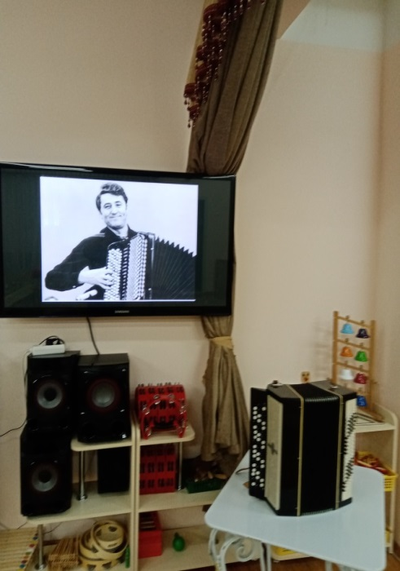
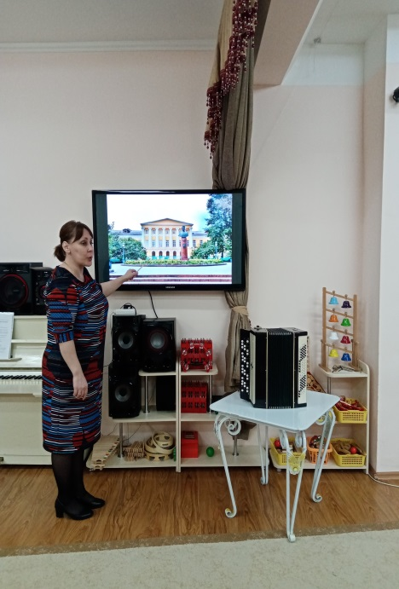
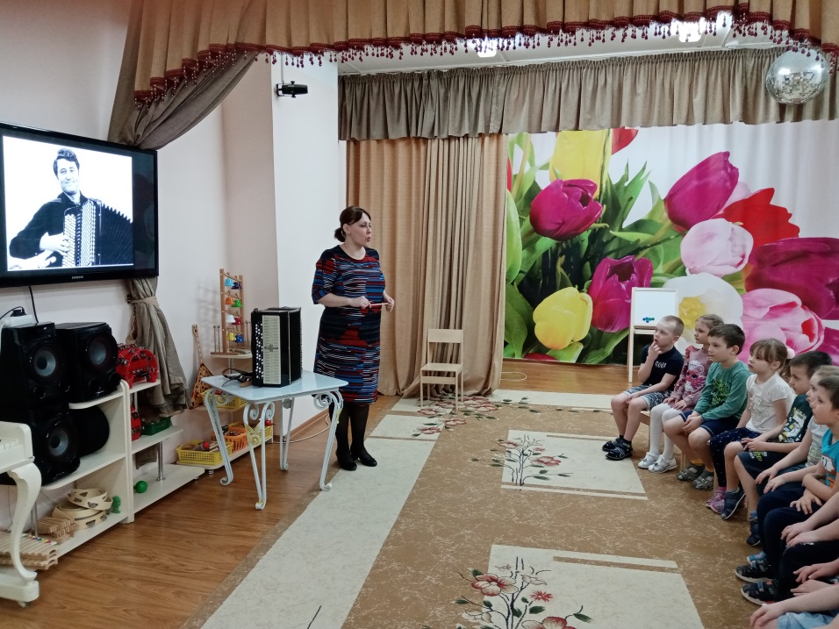
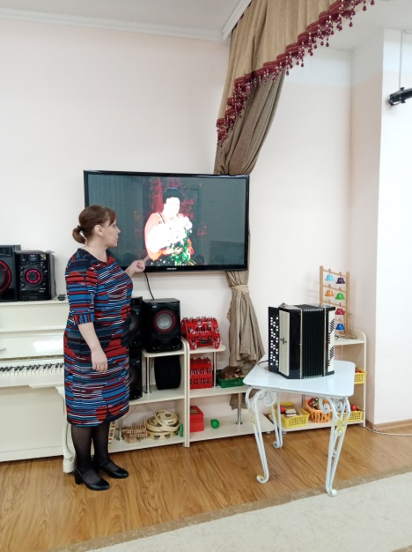
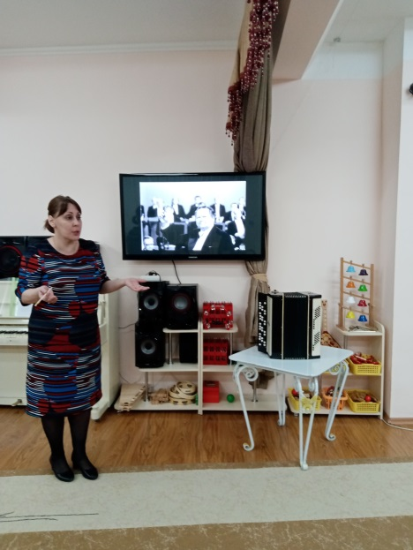
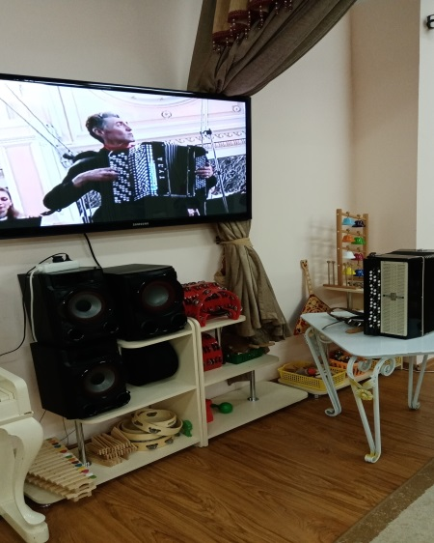
№4 «Наш земляк - В. Ф. Гридин»

Slide 13
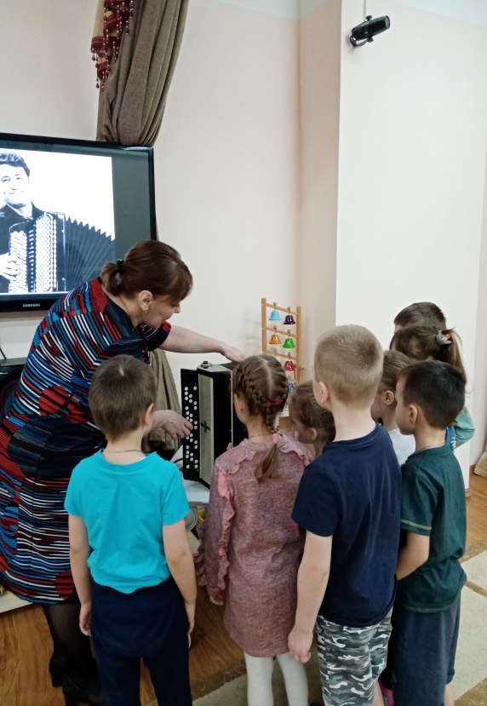
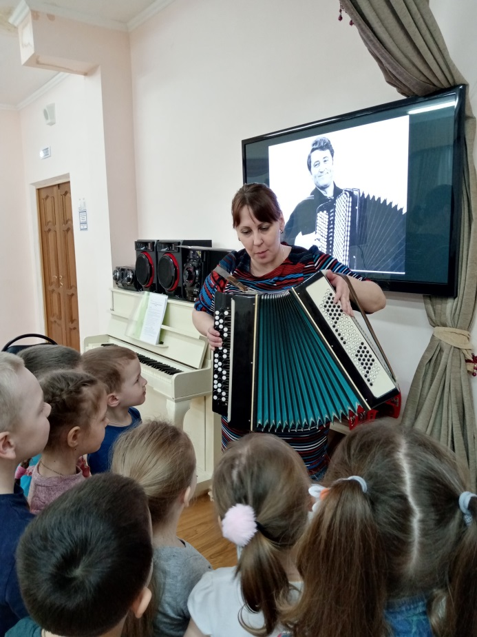
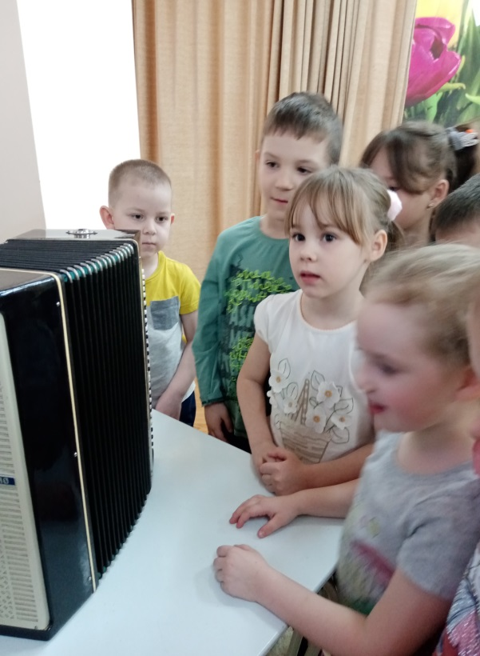
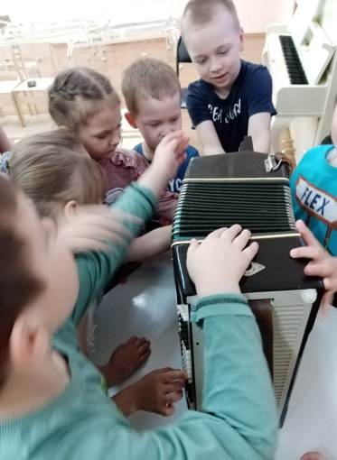
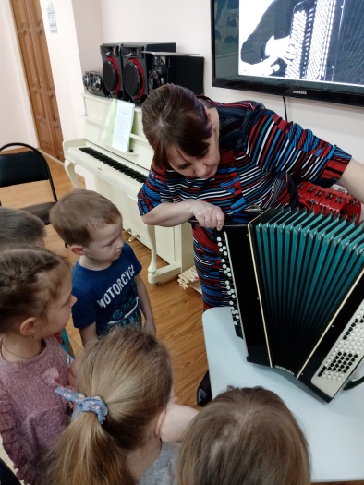
Знакомство с народным инструментом

Slide 14
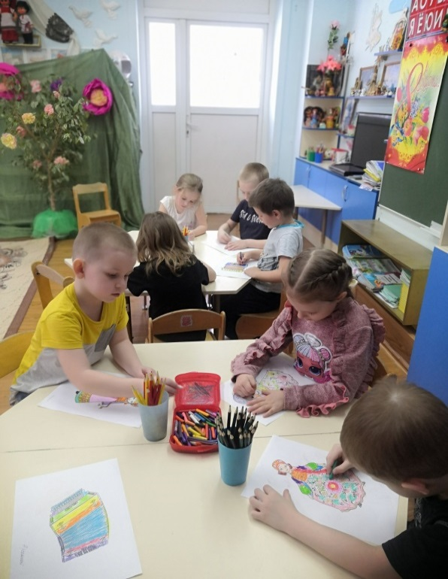
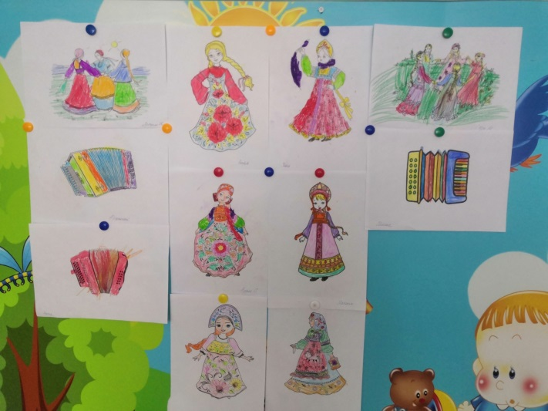
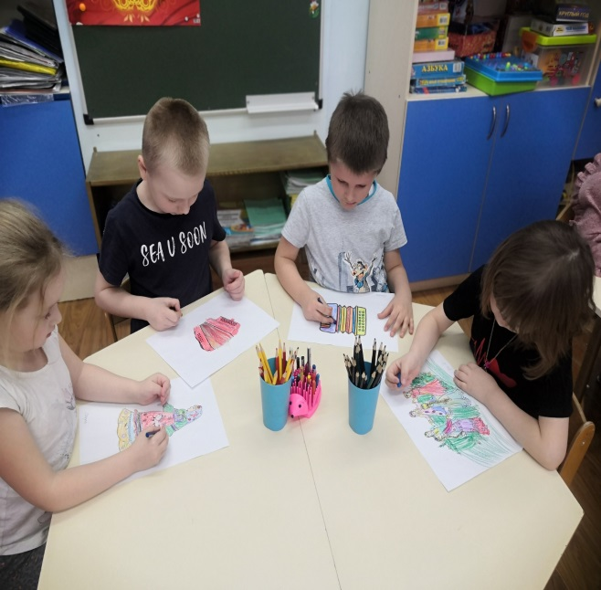
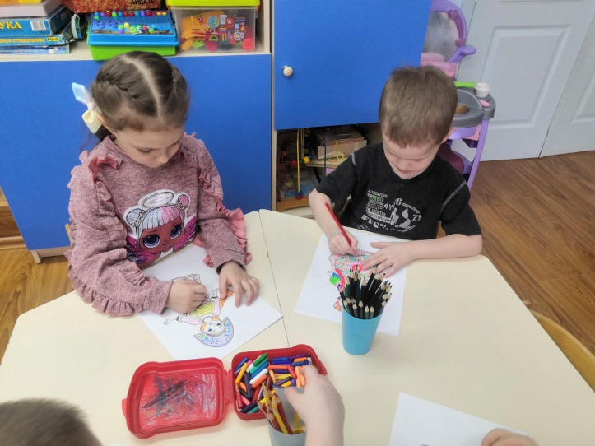
Рисунки

Slide 15
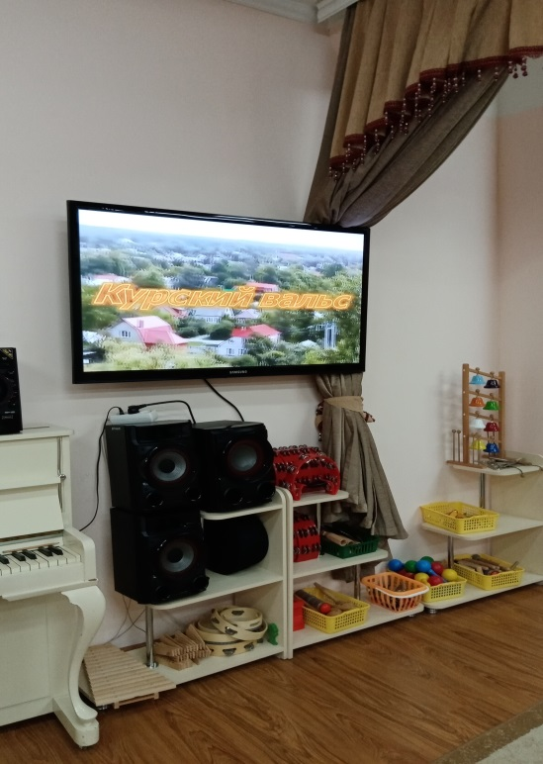
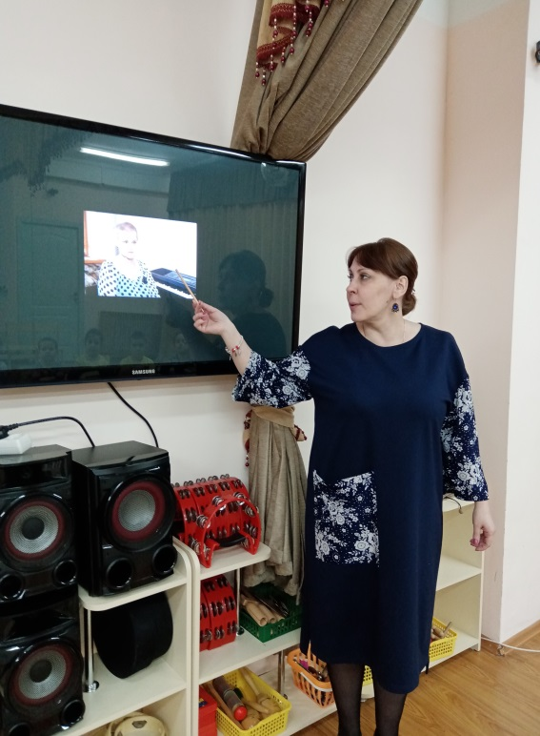
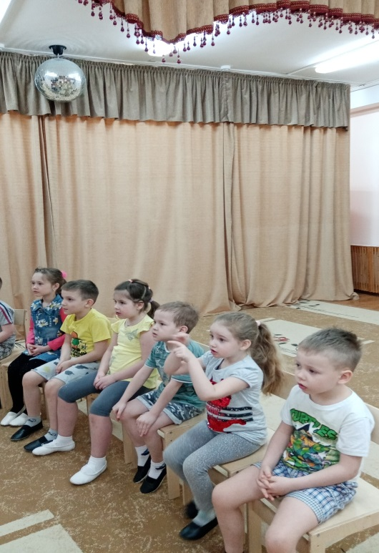
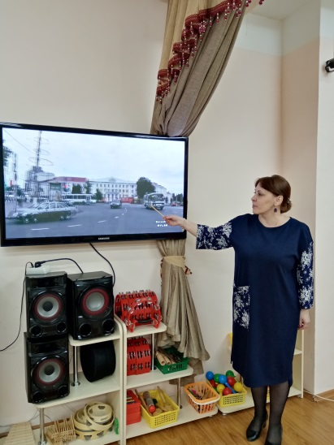
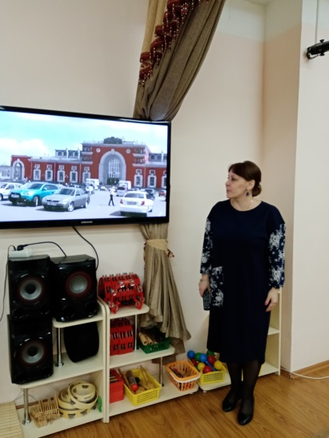
Л.Н. Петропольская-Барашкина - Курский вальс
№5 «Иду по жизни с песней!»

Slide 16
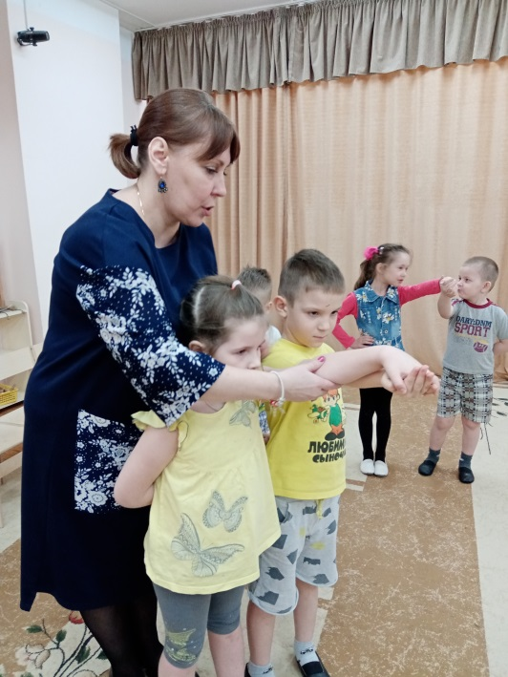
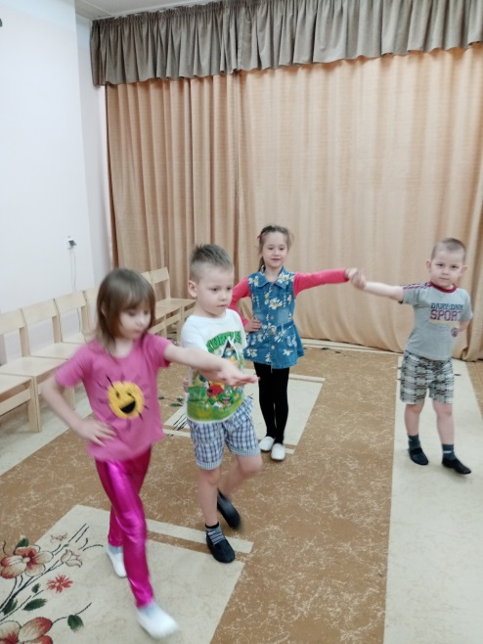
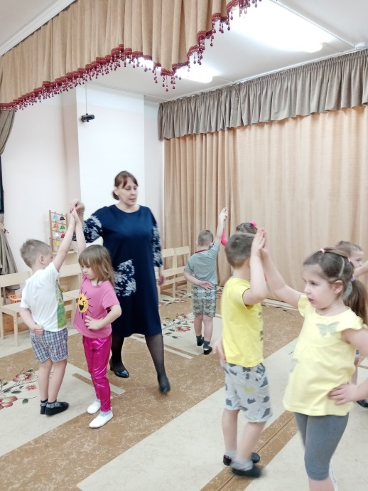
«Курский вальс»

Slide 17
Легостаев Е.Д.
№6 « Курский новатор»

Slide 18
Капелла «Курск»

Slide 19
Л.В.Винцкевич
№7 «Курский джазист»

Slide 20
Музыкальной уголок для родителей

Slide 21
Фольклор Музыкальные инструменты Курского края Курские народные игры Курские напевы
II ЧАСТЬ ПРОЕКТА

Slide 22
Н.В.Плевицкая
№1 «Курский соловей»

Slide 23
Кугиклы-Пыжатка
№2 «Народные инструменты Курской области»

Slide 24
№3 «Курский хоровод-карагод»

Slide 25
№4 «Народные игры Курского края»
Игра «Хитрая лиса»

Slide 26
№4 «Народные игры Курского края»
Игра «Рыбак и рыбки»

Slide 27
Изучаем…
Работа по лэпбуку

Slide 28
«Музыканты Курского края»
Музыкально-дидактическая игра

Slide 29
«Курская хохлома»
Музыкально-дидактическая игра

Slide 30
«Собери пазлы»
Музыкально-дидактическая игра

Slide 31
«Народные костюмы Курского края»
Музыкально-дидактическая игра

Slide 32
«Собери пазлы»

Slide 33
Спасибо за внимание!

